Slide 1
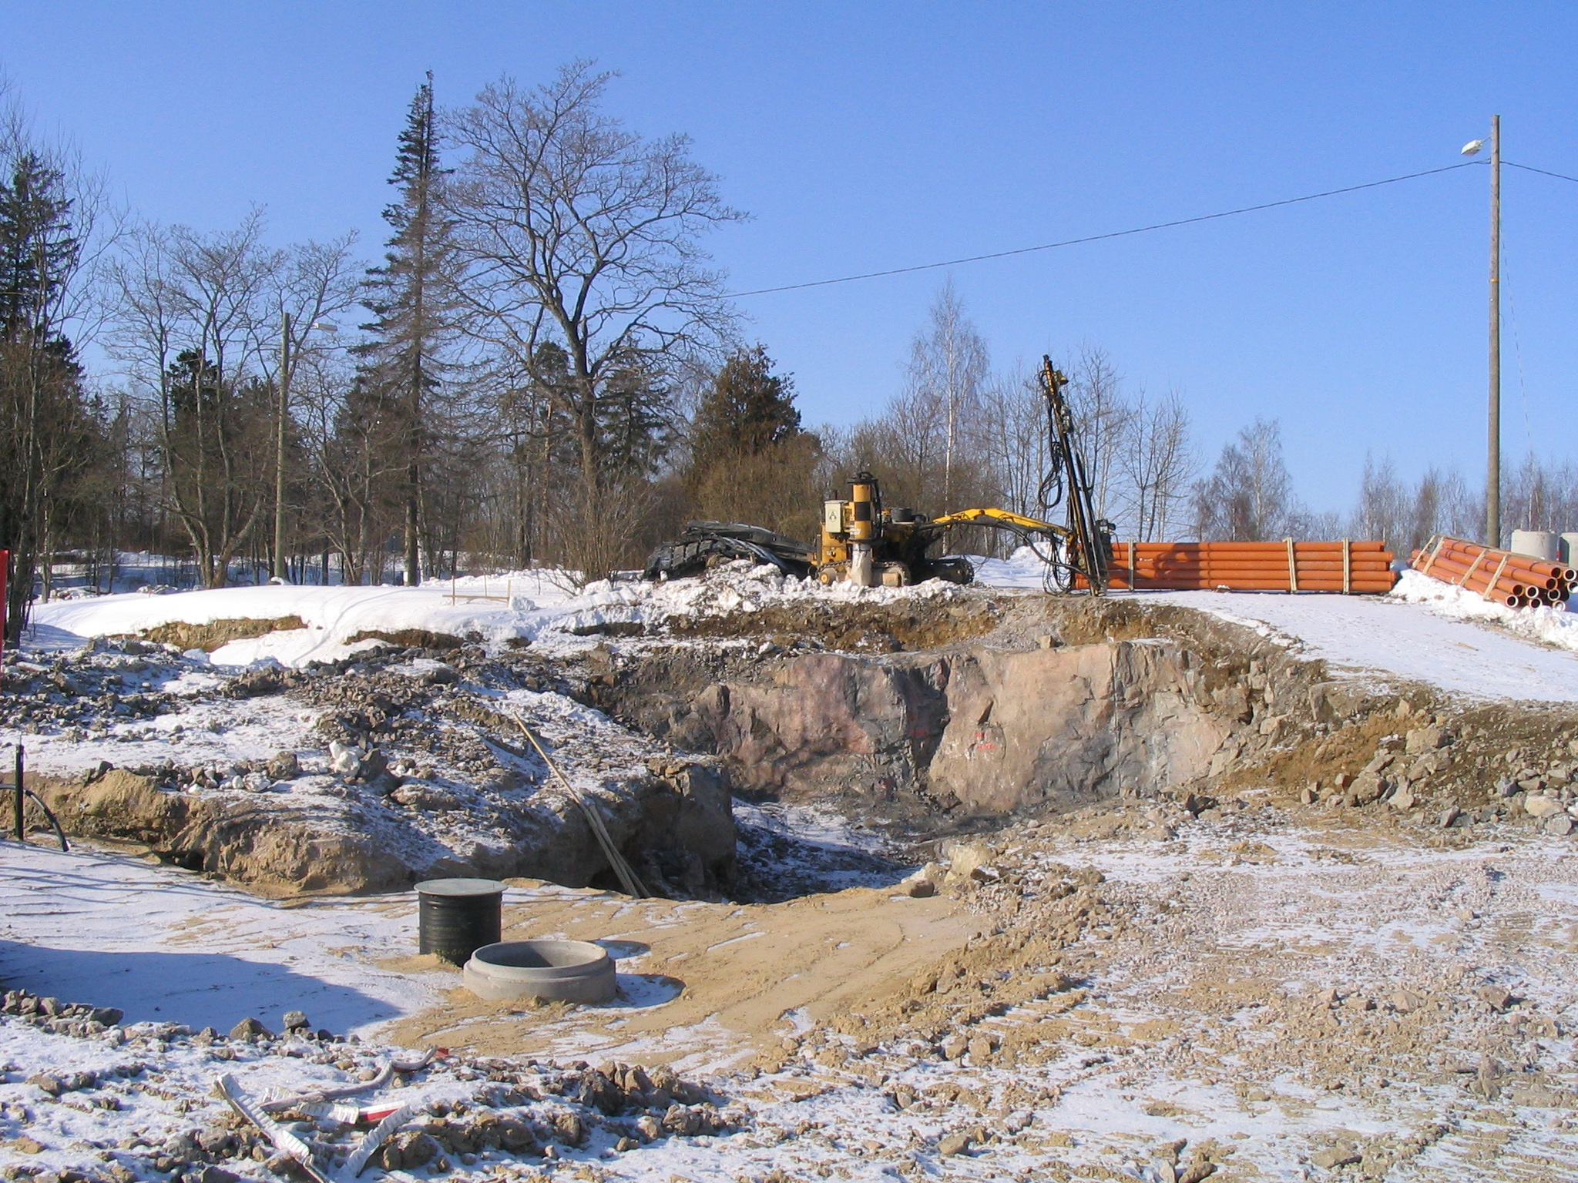
Kestävän pohjarakentamisen ja geotekniikan työelämäprofessori POP
30.10.2025

Slide 2
Geotekniikan ja pohjarakentamisen osaajatilanteesta
Alan ammattilaisten eläköitymisvauhti jatkuu suurena myös tulevina vuosina ja alalta poistuu FISE-pätevyyden omaavia asiantuntijoita.
Suomessa on käynnissä ja käynnistymässä isoja infrahankkeita, joissa geosuunnittelijoiden puute on jo tällä hetkellä koko hankkeen etenemisen pullonkaulana.
Työtehtävät ovat laajentuneet kattamaan mm. ratkaisujen elinkaarikestävyyttä, kiertotaloutta, uusia mitoitusmenetelmiä, eurokoodien tuntemusta.
Geotekniikkaan liittyvällä tuote-, tutkimuskalusto- ja suunnitteluosaamisella on merkittäviä liiketoimintamahdollisuuksia myös vientimarkkinoilla.
Käytännössä tällä hetkellä on jatkuva pula osaajista, mikä aiheuttaa epätervettä kilpailua niukoista resursseista eri toimijoiden välillä.

Slide 3
Geotekniikan opetushenkilö-kunnan tilanne syksyllä 2025
Professorit: Wojciech Sołowski ja Sanandam Bordoloi
Yliopisto-opettaja: Monica Löfman 20% kevääseen 2027
Senior advisor: Leena Korkiala-Tanttu 30% kesään 2026
Lisäksi kansainvälisiä tohtoritutkijoita ja väitöstyöntekijöitä kurssiassistentteina
Vain professorit voivat valvoa diplomi- tai väitöstöitä. Eli käytännössä tällä hetkellä geotekniikasta ei voi tehdä suomenkielistä diplomityötä.

Slide 4
Pohjarakentamisen opetustilanne
Pohjarakentamista (pätevyyteen soveltuvat kurssit) opetetaan:
Foundation engineering and Ground Improvement 5 op.
Numeeristen menetelmien kurssilla tai erikoistyössä on ollut mahdollista tehdä harjoitustöitä tai tutkimusta pohjarakentamisen aiheista. Nämä ovat kuitenkin suhteellisen satunnaisia.
Projektikurssi on toistaiseksi lopetettu.
Eli käytännössä useasta teemasta mm. paaluksesta ja tukiseinistä pystytään opettamaan perusteet.
Myös alan muista haasteista ml. kestävyyteen liittyvät teemat ja uudet mitoitusmenetelmät, opetetaan vain alkeita.

Slide 5
Geotekniikan tilanne yleisesti
Yritykset ja eri instanssit ovat erittäin huolissaan siitä, ettei Aallossa enää olisi suomenkielistä geotekniikan professoria.
Geotekniikka on ollut jo vuosia insinööriala, jossa on ollut krooninen osaamisvaje ja valmistuneet – varsinkin suomenkieliset opiskelijat - ovat työllistyneet erinomaisesti.
Kansainvälisten opiskelijoiden työllistymistä on hidastanut puutteellinen kielitaito.
Lisäksi päivittyvät normit ja kestävyyteen liittyvät teemat tulevat jatkossa asettamaan uusia osaamistarpeita alan toimijoille.

Slide 6
Ratkaisu – uusi POP professuuri 1
Alan rahoittama suomenkielinen POP-professuuri geotekniikkaan ja kestävään pohjarakentamiseen.
POP professuuri eli työelämäprofessuuri (Professor of Practice) on yleensä yliopiston ulkopuolelta rahoitettu 5-vuotinen professuuri.
Professorin vaatimuksena on tohtorin tutkinto ja vahva tausta teollisuudesta sekä kyky opettaa maisteritasolla.
POP-professori voi olla kurssien vastuuopettajana, ohjata ja valvoa opinnäytetöitä mm. diplomitöitä ja mahdollisesti myös väitöksiä.
Hän voi toimia tutkimusprojekteissa projektivetäjänä.

Slide 7
Ratkaisu – uusi POP professuuri 2
POP professuurit ovat yleisesti käytetty tapa saada osaamista jollekin alalle.
Tällä hetkellä esim. Rakennustekniikan laitoksella toimii kaksi POP-professoria mm. betonitekniikassa, teollisessa puurakentamisessa sekä haussa on kolmas professori tietekniikkaan.
Myös muissa yliopistoissa on useita POP-professoreja mm. Kalle Vaismaa Tampereella.
Näissä kaikissa on ollut ulkopuolinen rahoitus.
Aalto-yliopisto on rahoittanut joitakin osa-aikaisia POP-paikkoja esim. kallio- ja tietekniikka. Näille paikoille ei ole tulossa jatkoa.

Slide 8
Ratkaisu – uusi POP professuuri 3
POP-professoriehdokkaan, mikäli hän toimii päätoimisesti Aallossa, on läpikäytävä arviointiprosessi, jossa pyydetään lausuntoa kahdelta ulkomaiselta asiantuntijalta.
Jos alan opetustarve on selkeä ja rahoitushalukkuus jatkolle on ilmeinen, voi dekaani avata 5-vuotiskauden loppupuolella myös alalle Tenure Track (TT urapolku) professuurin.
TT professorin kausi alkaa yleensä apulaisprofessorin tasolta ja siinä on mahdollista saavuttaa myös pysyvä paikka.

Slide 9
Ratkaisu – uusi POP professuuri 4
Rahoittamalla suomenkielistä POP-professuuria Aaltoon geotekniikan ja pohjarakentamiseen, voidaan varmistaa, että suomenkielinen opetus Aallossa saa jatkoa.
Vaikka maisteritason kurssit jatkossa ovat englanniksi, voidaan kurssien sisältö painottaa entiseen tapaan suomalaisiin olosuhteisiin ja rakentamistekniikoihin, teettää ja valvoa suomenkielisiä opinnäytetöitä mm. diplomitöitä ja mahdollisesti myös väitöstöitä.
Suomenkielisen professorin avulla on myös helpompi houkutella uusia suomalaisia opiskelijoita alalle
Ylläpitää hyviä yhteyksiä yrityksiin ja muihin alan toimijoihin.

Slide 10
Ratkaisu – uusi POP professuuri 5
Vain tukemalla lahjoituksin uutta POP-paikkaa ala voi varmistaa, että suomenkielinen opetus jatkuu edelleen Aallossa.
Tyypillisesti viisivuotiseen 100 % POP-paikkaan tarvittava rahoitus on 650 000-700 000 euroa, eli 130 000€/v – 140 000€/v.
Itse lahjoituksen teko tapahtuu tekemällä lahjakirja. Rahoittaja voi sitoutua lahjoituksen jo aiemmin, mutta varsinainen lahjoitus tehdään ennen kuin POP aloittaa.

Slide 11
Rahoitusehdotuksia 1
Perusperiaate voisi olla, että SGY vastaa Aallon avustuksella rahoituksen hankinnasta. Myös Maarakennusalan neuvottelukunnan (Mank ry) hallituksen jäsen Mikko Leppänen, joka tuntee geotekniikan ja infran toimintakentän, on lupautunut auttamaan rahoituksen hankinnassa.
Tavoitteena olisi, että rahoitus (siis rahoitussitoumukset) olisi kasassa helmi-maaliskuussa 2026. Varsinainen rahoitus tapahtuisi kun POP aloittaa paikassaan.
Näin voidaan aloittaa POP-professorin etsintä, joka kestää joitakin kuukausia. Paikka voidaan täyttää kutsumenettelyllä tai avoimella haulla.

Slide 12
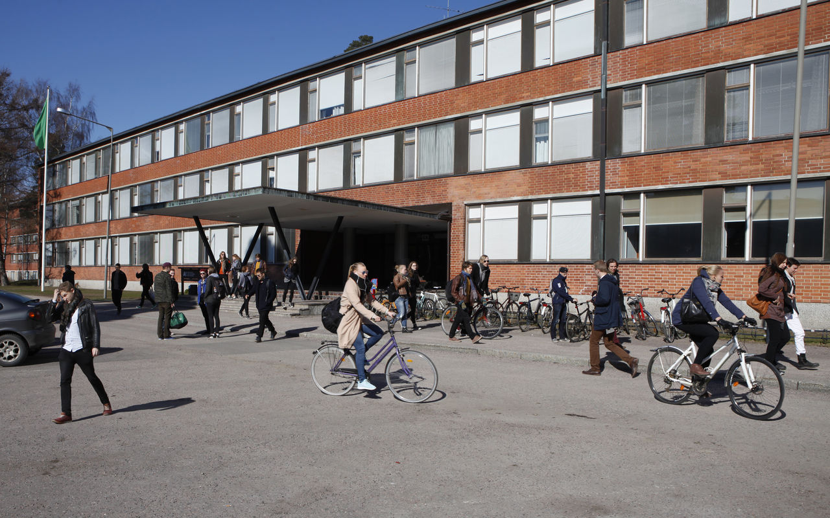
Rahoitusehdotuksia
Rahoitustarve n. 130 000-140 000€/vuosi voidaan jakaa esim. seuraaviin paketteihin:
Pienet yritykset 5000€/vuosi, yhteensä 25 000€
Keskisuuret 10 000€/vuosi, yhteensä 50 000€
Suuret yritykset, yhdistykset, säätiöt, tilaajat jne. 20 000€/ vuosi, yht. 100 000€
Myös muut summat ovat mahdollisia

Slide 13
Mahdollisia rahoittajia
SGY
RIL
SKOL
Infra ry
Väylävirasto
Suuret kaupungit G10
Konsultit
Urakoitsijat
Laite- ja materiaalitoimittajat
Aalto-yliopisto osallistuu esim. rahoittamalla tohtorikoulutettavan
Mahdollisesti myös säätiöt (mm. Maa- ja vesitekniikan tuki, Maj ja Tor Nesslingin säätiö. TAH-säätiö)

Slide 14
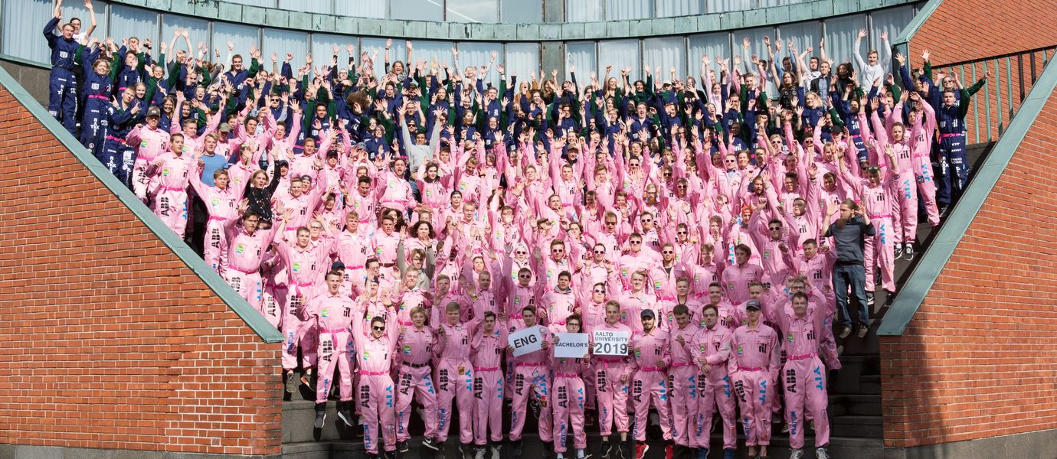
Kiitos mielenkiinnosta!

